Slide 1
アプリ プログラミングシート
複利計算 編

Slide 2
学習目標
観点 | 学習目標
知識・技能 | モデル化とシミュレーション 「積み立て」概念を説明できる 「複利」概念を説明できる。複利によって資産がどのように増えるか、モデルを示すことができる プログラミング 配列に値を格納し、格納した値を利用できる プログラムで計算した値を配列に格納できる 繰り返しの制御構造を用いて、配列の値を操作できる 配列の値を表やグラフ形式で表示できる
思考力・判断力・表現力 | 積み立て額や積み立て期間・金利を変更すると結果がどのようになるか、比較・検討できる 結果を表示するときに、どの形式を用いれば分かりやすい表示になるか判断できる 表形式やグラフ形式を使って、データを分かりやすく表現する
学びに向かう力 | 積み立て額や金利、積立期間を変更すると、結果がどのようになるか調べてみる 積み立てや複利の他に、資産形成に関連する概念を調べてみる グラフ表示ライブラリーの機能を調べてみる

Slide 3
単元の流れ
コマ | 内容 | 狙い
1 | 複利計算アプリの動作を確認する グラフ形式の表示と、表形式の表示を比較する 積み立ての金額、利率を変更して、貯蓄額がどのように変化するか確認する | 「積み立て」と「複利計算」の概念を確認する。 積み立て：定期的に決まった金額を入金し、一定期間を経過するまで繰り返す。 任意のタイミングではなく、決まったタイミングで定期的に行うのが通常の預貯金と異なる。 複利：元金に利率をかけて求める利息が毎期付くだけでなく、前の期の利息分にも、次の期には利息がつく。なお、元金分にしか金利がかからない方式を単利と呼ぶ。 グラフは視覚に訴えるが、個々の年の数値（金額）を正確に読むのには表の方がよい。同じデータでも、表示の方式によって見え方・強調されることが変わることを確認する。
2 | プログラムを読み、処理内容を理解する | ソースコードを読み、処理内容を確認する。 【学習項目】 ユーザーが画面に入力した値の取得方法document.getElementById(id名).value 繰り返し処理（積み立て期間のあいだ、計算を繰り返す） 配列の操作（配列に計算結果の値を追加する） グラフ表示する
3 | カスタマイズ課題に取り組む | 提示されるカスタマイズ課題を実装する。 カスタマイズ課題 期間を指定できるようにする 目標値を設定して、目標を達成する時期を計算できるようにする

Slide 4
1コマ目の指導
過程 | 内容
導入 | サンプルアプリを動作させ、「積み立て」と「複利計算」について学ぶことを伝える。 複利計算アプリをインポートする。
展開1 | 「積み立て」と「複利計算」の概念を確認する。 サンプルアプリを動作させて、結果を見る。 積み立て金額・利率を変更して、結果がどのように変わるか、確かめる。 ※ 積み立て金額と利率の両方を同時に変更すると影響が分かりにくい。必要に応じて注意を促す。
展開2 | 展開1で生徒に変更を何パターンか試させたのち、以下の発問を行う。 発問A ：積み立て金額と10年後の金額の関係は？ 回答例：積み立て金額が大きいほど、10年後に貯まる額が多くなる。 発問B1：利率と10年後の金額の関係は？ 回答例：利率が大きいほど、10年後に貯まる額が多くなる。 発問B2：10年後だけでなく、途中の年の金額がどうなるかを問う。 回答例：利率の差の影響は、最初のうち（〜3年くらいまで）は小さい。徐々に影響が大きくなる
展開3 | 展開2を回答する際に、表とグラフのどちらが役に立ったかを問う。 また、表とグラフのそれぞれの特徴・長所・短所を問う。
補足 | 現在の日本の経済状況では「利率が固定で5％の積み立て」のようなものは無いが、時代や国によって利率が異なることは示唆してもよいかもしれない。 この単元は、繰り返し処理を元にした積み立て・複利の理解やシミュレーションがテーマだが、他教科と連携することで時代や国ごとの金利を調べたり、家計について考えるような展開が行えれば、生徒の学びに向かう力をより引き出せるかもしれない。

Slide 5
2コマ目の指導(1)
過程 | 内容
導入 | 前回の振り返りとして、積み立てと複利のモデル、シミュレーション、結果の表示形式（表とグラフ）の特徴を改めて説明する。 今回は本資料で提示されているカスタマイズ課題に挑戦し、任意の期間で積立を行えるようにすることを説明する。
展開1 | ◆HTMLの説明 <input>タグが入力欄になる。 <div id="myDiv">がグラフ表示欄になる。 <table>タグが表形式での結果一覧になる。 <button>タグがボタンになる。 onclick="calcInterest()"属性で、クリックされたら処理を呼び出す。 ※特に、カスタマイズで利用する<input>タグに注目することを伝える。 ◆JavaScriptの説明 「計算」ボタンが押されたら、関数calcInterest()が実行される。 document.getElementById()で、HTMLの要素を取得する。 var amountList = [0]で0年目の総額として0円が格納された配列を宣言。 配列に要素を追加する時には amount.push(値) と記述。 繰り返し制御 for 変数iはカウンター。数を数えるための変数。 forの二つ目の式は、継続するかどうかの判定式。 三つ目の式は、カウンターの更新式。 calcInterest()の最後に、関数plot()を呼び出している。 関数plot()ではグラフ表示を行っている。 グラフのタイトルや、横軸・縦軸の見出しを設定している。

Slide 6
2コマ目の指導(2)
過程 | 内容
展開2 | 提示されているカスタマイズ課題を実装する。 カスタマイズ①：積み立てる年数を指定できるようにする インポートしたサンプルアプリは、年数は10年で固定になっている。これを変更できるようにする。 HTMLとJavaScriptの両方を変更させる。 編集が終わった後、動作確認をするよう伝える。 ◆HTML <input>タグを用いて、年数を入力する欄を追加する。 ◆JavaScript HTMLの要素を指定して、年数を取得する。 取得した年数を使って、繰り返し処理の条件を変更する。
まとめ | 前回の授業で学んだ概念（積み立て、複利計算）について、モデル化し、プログラムで実現していることを確認する。
補足 | ◆フォームの追加 他の<input>タグ（たとえば「利率」）の行をコピーして、修正する方法をとると、比較的簡単に追加できる。 ◆IDE操作 カスタマイズを生徒にさせる前に、「行のコピー」「ファイルの保存」操作について、デモを見せておくと、生徒の戸惑い・手間取りを減らすことができる。 「ファイルの保存」については、編集中で未保存のファイルにはMonacaの画面上「*(アスタリスク)」の表示がされることも伝えておく。 ◆DOM操作とHTMLのID属性値について HTMLに追加する<input>タグのidを、document.getElementById()の引数で指定している。この二つが正確に一致しないと正しく値が取れない。また、JavaScriptは大文字と小文字は別の文字と認識するので注意。 ◆Plotly.jsによるグラフ描画とオブジェクト グラフ表示のライブラリPlotly.jsの詳細は説明しなくてもよいが、興味のある生徒には、説明をしてもよい。 JavaScriptでは、配列は『[]』で作れるが、オブジェクトは 『{}』で作れる。Plotly.jsでは、グラフの値やタイトルなどの情報を配列やオブジェクトの形で設定している。

Slide 7
3コマ目の指導
過程 | 内容
導入 | 前回の振り返りとして、フォームの追加を行い任意の期間で積立が行えるようになったことを確認する。 今回は本資料で提示されているカスタマイズに挑戦し、目標金額まで積立を行えるようにすることを説明する。
展開 | カスタマイズ②：目標金額まで積み立てる 1コマ目のアプリは10年固定、2コマ目のアプリは任意の期間で繰り返した。今回は期間ではなく目標金額まで繰り返すことを伝える。また、無限ループが発生する可能性があることも伝える。 HTMLとJavaScriptの両方を変更させる。 ◆HTML <input>タグを用いて、目標金額の入力欄を追加させる。 ◆JavaScript HTMLの要素を指定して、目標金額を取得させる。 繰り返し処理の条件を変更し、取得した目標金額を使って処理させる。具体的には、forループによる「繰り返し回数の制御」ではなく、whileループによる「合計値と目標値の比較による制御」にさせる。
まとめ | 前回の授業で学んだ概念（積み立て、複利計算）について、モデル化し、プログラムで実現していることを確認する。 当初のアプリのモデルに、「積み立てする期間」および「目標金額」の概念を追加した。作業は「プログラムの変更」であったが、実はその前に「モデルの変更」をしていたことを伝えると、モデル・シミュレーション・プログラミングの間の関係を整理することにつながる。
補足 | 進捗の早い生徒には、関数plot()の中の値（グラフのタイトルや横軸・縦軸の見出し、グラフのサイズなど）を変更するカスタマイズを指示してもよい。 自由なカスタマイズをさせる場合、カスタマイズの前にプロジェクトの複製を行うよう指導すると、正常に動いていたプロジェクトに戻れるため、安心して進めることができる。

Slide 8
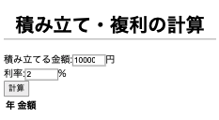
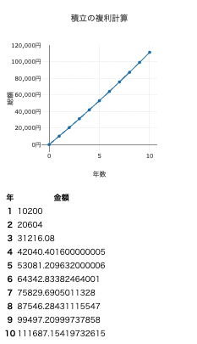
複利計算アプリの概要
①積み立て金額と利率を入力できる
②X軸に年数、Y軸に総額をとった折れ線グラフが表示される
③経過した年数とその年までに貯めた総額が表で表示される
学習内容
項目 | 内容
モデル | 対象を単純化・抽象化すること。 今回は、積み立ておよび複利計算をモデル化する。
シミュレーション | モデルに対して仮定を適用し、その仮定の下ではどのような結果が得られるか調べること。 このAPSでは、積み立て金額や積み立て期間、目標金額などを仮定し、結果を得るシミュレーションを行う。
表とグラフ | 表形式 長所 短所 グラフ形式（折れ線グラフ） 長所 短所
繰り返し処理 | for、whileキーワードを使い、繰り返しを行う。
配列 | 配列を操作する（データを追加・データを参照）。
document.getElementById() | HTMLのDOMを操作する。

Slide 9
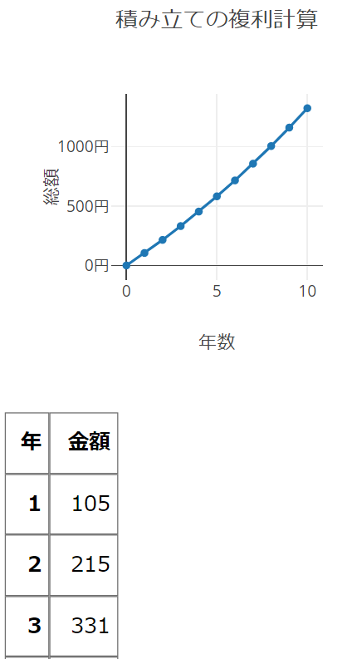
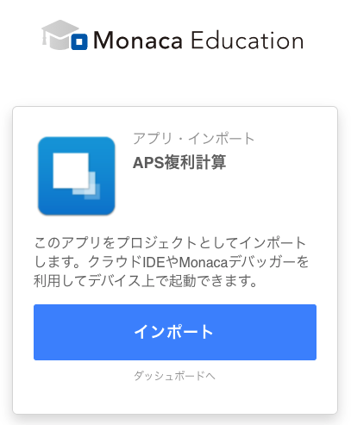
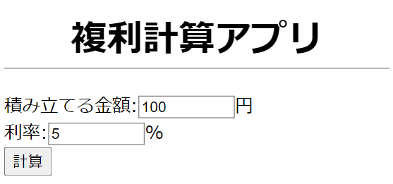
複利計算アプリを動かしてみよう
積立金額と利率を入力
グラフ表示
計算ボタンを押す
表の表示
サポートページから
複利計算アプリを
クリック
インポートしてIDEで開く
値を入力して計算を実行
表示を確認する
index.htmlの概要
<h1>複利計算アプリ</h1>
<form>
積み立てる金額:<input type="number" value="100" id="addition">円<br>
利率:<input type="number" value="5" id="rate">%<br>
<button type="button" onclick="calcInterest()">計算</button>
</form>
<div id="myDiv"></div>
<table>
<thead>
<tr><th>年</th><th>金額</th></tr>
</thead>
<tbody id="result"></tbody>
</table>
入力欄とボタン
グラフはここに追加される
表はここに追加される

Slide 10
複利計算アプリのフローチャート
ボタンが押されると関数calcInterest()が呼ばれる。
初期化しないとボタンを押す度にグラフが増えてしまう。
HTMLフォームの値をDOM操作で取得して
複利計算のパラメーターとして利用する
繰り返し処理の前に変数の初期化を行う
今回は合計の初期値に0円を代入し
総額を保持する配列の0年目にも0円を代入
繰り返しの開始記号
今回は固定で10年としているがカスタマイズ可能
表は繰り返しのタイミングで追記できる。
関数化することも一応可能。
10年分の総額が格納された配列を渡すことで
10年分の折れ線グラフを表示させる

Slide 11
プログラムを読んでみよう main.jsのcalcInterest()
function calcInterest() {
// 結果を表示する部分を初期化する
document.getElementById("result").innerHTML = "";
// 積立金額と利率の値をフォームから取得
var addition = document.getElementById("addition").value;
addition = parseInt(addition);
var rate = document.getElementById("rate").value;
rate = parseInt(rate);
// 合計を計算するための変数を用意
var amount = 0;
// 各年の総額を格納するための配列を用意
var amountList = [0];
// 積み立てをシミュレーションする繰り返し処理
for (var i = 1; i <= 10; i++){
// 合計値にその年の積み立て金額を加算
amount += addition;
// 合計値の利息を計算して、合計値に加算
amount += amount * rate / 100;
// 小数点を処理する
amount = Math.round(amount);
// 配列に今回の年の合計値を追記
amountList.push(amount);
// 表に今回の年の合計値を追記
var tr = document.createElement("tr");
var th = document.createElement("th");
var td = document.createElement("td");
th.innerHTML = i;
tr.appendChild(th);
td.innerHTML = amount;
tr.appendChild(td);
document.getElementById("result").appendChild(tr);
}
// 配列を渡して、グラフ表示
plot(amountList);
}
表示する部分を初期化
フォームの値を取得
値を数値に変換
総額を保持する変数を初期化
積み立て金額の計算と保持
表に追記

Slide 12
プログラムを読んでみよう main.jsのplot ()
function plot(amountList){
var graph = "myDiv"; // グラフを書き出す場所のID名を指定
var layout = {
height: 320,
width: 320,
showlegend:false,
title:"積み立ての複利計算", // グラフのタイトル
xaxis: {
title: "年数" // 横軸の見出し
},
yaxis: {
title: "総額", // 縦軸の見出し
ticksuffix:"円",
exponentformat:"none",
},
};
let trace = {
y: amountList,
mode: 'lines+markers',
type: 'scatter'
};
let data = [trace];
Plotly.newPlot(graph, data, layout);
}
グラフ全体のレイアウトを設定
グラフにプロットしたい値や種類を設定
今回はy軸の値として各年の総額を指定
プロット用のtraceデータを配列に格納
今回は1本だが複数指定することも可能
グラフ表示ライブラリの呼び出し

Slide 13
カスタマイズ①積み立ての年数を変更できるようにしよう
①～③の指示に従って変更してみましょう
index.html
<h1>複利計算アプリ</h1>
<form>
積み立てる金額:<input type="number" value="100" id="addition">円<br>
利率:<input type="number" value="5" id="rate">%<br>
年数:<input type="number" value="5" id="years">年<br>
<button type="button" onclick="calcInterest()">計算</button>
</form>
…
①年数の欄を追加
「利率」の行をコピーして、書き換えると簡単
id属性値の変更も忘れずに(id="years")
main.js
// 積立金額と利率の値をフォームから取得
var addition = document.getElementById("addition").value;
addition = parseInt(addition);
var rate = document.getElementById("rate").value;
rate = parseInt(rate);
var years = document.getElementById("years").value;
years = parseInt(years);
plot(amountList);
②フォームの値を取得
「利率」の行をコピーして、書き換えると簡単
// 積み立てをシミュレーションする繰り返し処理
for (var i = 1; i <= years; i++){
③変数yearsの値で繰り返しの回数を決める
数値の10と書かれている場所を変数yearsに置き換える

Slide 14
カスタマイズ②目標金額までの計算にしよう
①～③の指示に従って変更してみましょう
index.html
<h1>複利計算アプリ</h1>
<form>
積み立てる金額:<input type="number" value="100" id="addition">円<br>
利率:<input type="number" value="5" id="rate">%<br>
目標金額:<input type="number" value="1000" id="target">円<br>
<button type="button" onclick="calcInterest()">計算</button>
</form>
…
①目標金額の欄を追加
カスタマイズ①の年数を書き換えると簡単
id属性値の変更も忘れずに(id="target")
main.js
// 積立金額と利率の値をフォームから取得
var addition = document.getElementById("addition").value;
addition = parseInt(addition);
var rate = document.getElementById("rate").value;
rate = parseInt(rate);
var target = document.getElementById("target").value;
target = parseInt(target);
plot(amountList);
②フォームの値を取得
カスタマイズ①のyearsを書き換えると簡単
// 積み立てをシミュレーションする繰り返し処理
var i = 0;
while (amount < target){
i++;
③総額が目標金額を超えるまで繰り返す
while文では初期化式や更新式が無いため
var i = 0やi++の処理はwhileの上下に記述
for文をwhile文に書き換える

Slide 15
確認テスト
問題 | 回答
「積み立て」の概念を説明してください。 | 定期的に 決まった金額を 一定期間 貯めていく、貯蓄方法
「複利」の概念を説明してください。 | 元金に対して、金利が付く 前の期についた金利分も含めて（元金となり）、次の期に金利が付く
1,2,3,4,5,6,7,8,9,10の値を全て合計した値を求めるプログラムをfor文で記述してください。 | var amount = 0; for (var i = 1; i <= 10; i++ ){ amount = amount + i; } alert(amount);
毎年お年玉を貰うことができ、金額は毎年倍に増額されるものとします。 1年目に10円貰えたとき、5年目には幾ら貰えますか？また、5年間ずっと貯めた場合の貯蓄額は幾らになりますか？ プログラミングか表計算ソフトで表を作成し、答えを求めてください。
10年積み立てによる資産形成をシミュレーションするアプリを開発したい。 表形式とグラフ形式（折れ線グラフ）で途中経過が確認できると便利ではないかと閃いたが、両方必要だろうか？ それぞれの形式について、長所を説明してください。 | ◆表形式の長所 具体的な数値を一覧で確認できる ◆グラフ形式（折れ線グラフ）の長所 変化の度合いを視覚的に確認できる
 | 1 | 2 | 3 | 4 | 5
お年玉 | 10 | 20 | 40 | 80 | 160
貯蓄 | 10 | 30 | 70 | 150 | 310
プログラムのコードによる回答については、考え方が正しければ、JavaScriptの文法に完全に従っていなくても正解とします。

